Slide 1
PCA实现人脸识别
陈恩婷19335015 王玺侗18307056

Slide 2
实验设计思路
1. 用PCA降维（压缩）后，所得到的人脸图片与原始人脸图片对比。
2. 结合最近邻分类器，测试PCA降维算法的识别率。
解决两个问题：
1. 如何用PCA实现图片的降维压缩？
2. 如何用最近邻分类器实现人脸识别？

Slide 3
如何用PCA实现图片的降维压缩？
1. 图片预处理
2. PCA的实现
3. 降维压缩
如何将人脸照片转换为PCA需要的数据？
如何自己写出PCA函数并利用它提取主要信息？
如何利用提取到的信息压缩照片？

Slide 4
PCA Step 1：图片预处理
1. 读入人脸照片
I = imread([path,currD,'/',files(file).name]);
2. 处理成灰度图像
I = rgb2gray(I);
3. 统一尺寸
I = imresize(I, [m, n]);
4. 将所有照片存入一个矩阵，每一张照片为一个列向量
I = reshape(I,[],1);

Slide 5
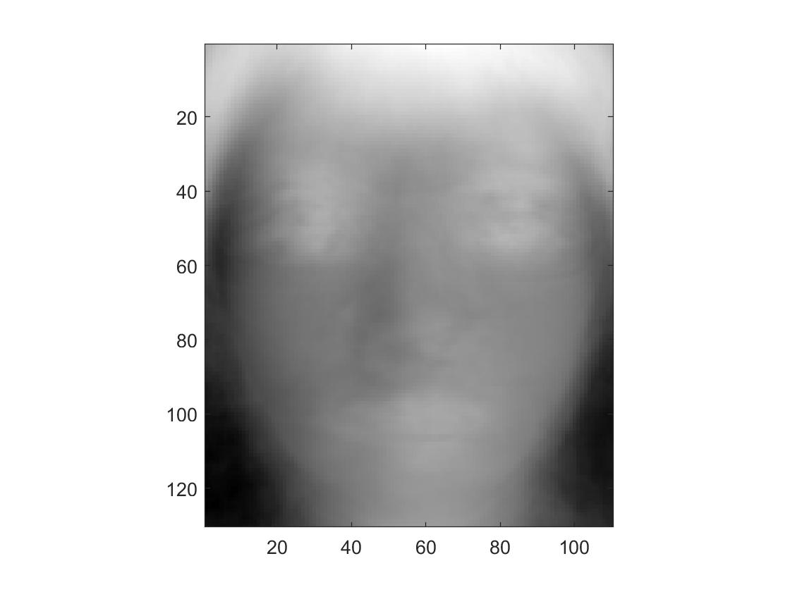
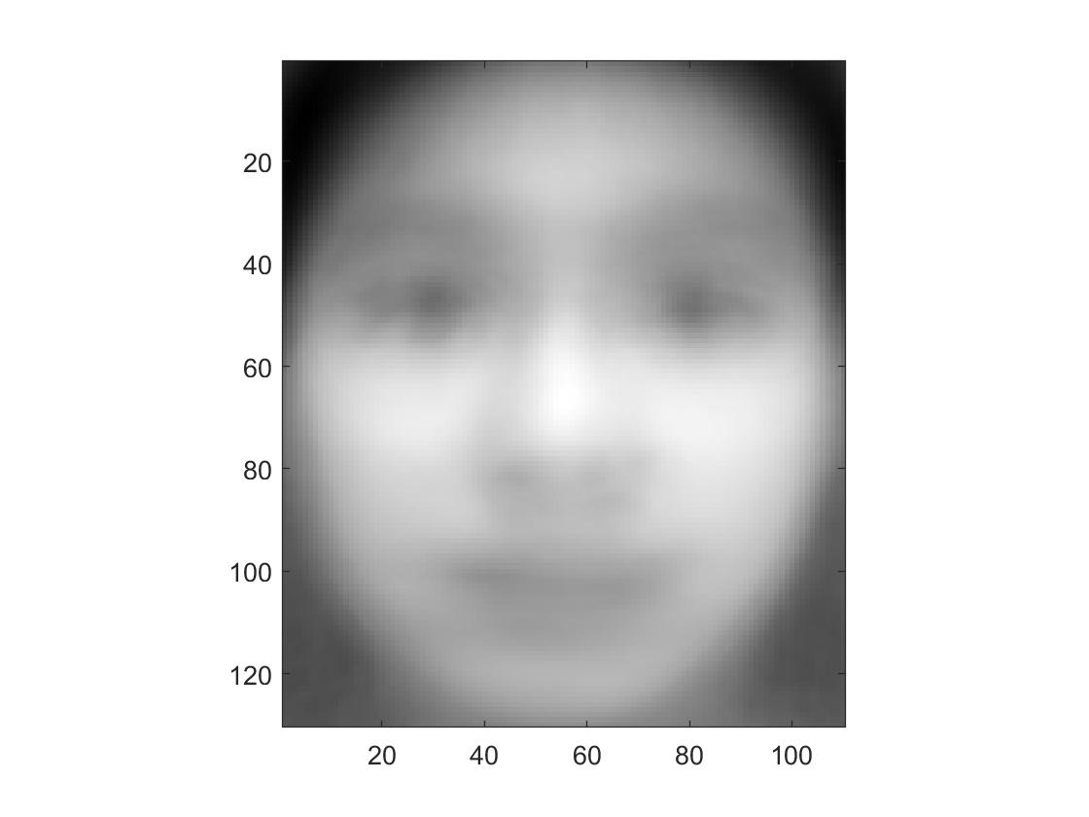
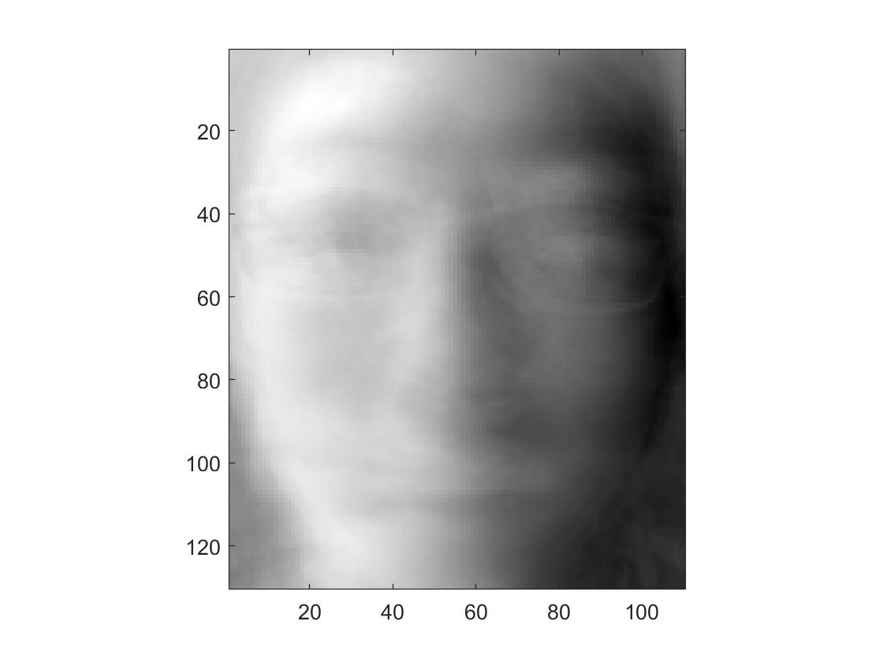
PCA Step 2: 计算特征脸
1. 计算并减去每张照片的平均灰度值
A2 = A - mean(A);
2. 计算协方差矩阵A’*A
C = cov(A);
3. 计算特征值D和特征向量V
[V, D] = eig(C);
4. 将它们排序
[d, ind] = sort(diag(D), 'descend');
Vs = V(:,ind);
5. 与原矩阵相乘得到特征脸
U1 = A*Vs;

Slide 6
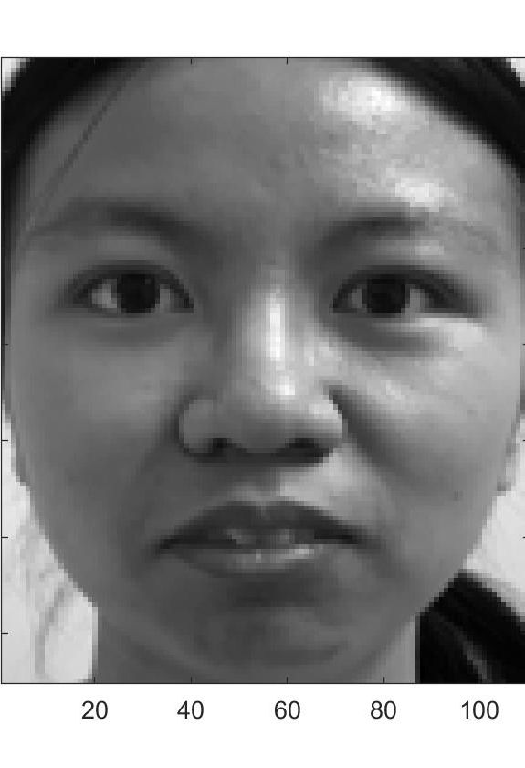
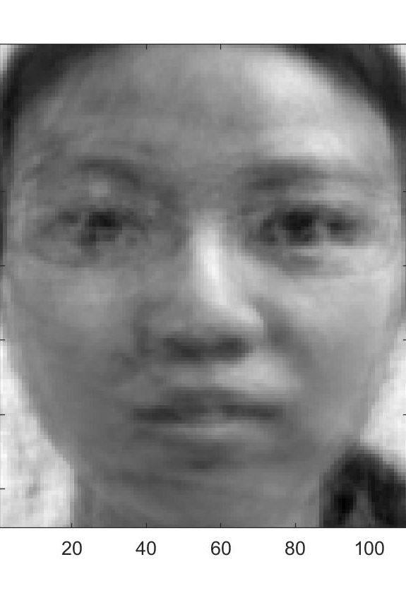

PCA Step 3: 图片压缩
SVD分解实现压缩：
$A=UΣV^{T}$
前面求得的U1 = UΣ
A3 = U1(:, 1:i)*Vs‘(1:i, :)+mean(A); %images after compression

Slide 7
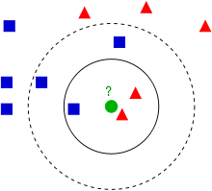
KNN分类实现人脸识别
在模式识别领域中，最近邻居法（KNN算法，又译K-近邻算法）是一种用于分类和回归的非参数统计方法。在这两种情况下，输入包含特征空间（Feature Space）中的k个最接近的训练样本。
kNN的简单例子如图。

Slide 8
KNN分类实现人脸识别
1. 标记：对原数据集每张照片i对应坐标di，标记其对应同学的编号j
2. 识别：对得到的所有x运行kNN算法，找到测试照片附近的照片所对应的人
问题：使用何数据作为数据集中每张照片的坐标？
A= U1*Vs'
根据PCA的原理，每一张照片都应是特征脸的线性组合。因此，对于数据集照片，我们需要的坐标已经存储在存储在Vs'中了。
问题：使用何数据作为测试集中每张照片的坐标？
我们的解：在PCA实现降维的基础上，对每张照片求解回归方程U1x = b，其中b为照片像素组成的列向量，U1为特征脸矩阵，将解x作为每张照片的坐标。

Slide 9
结果展示与讨论 - 特征值
( K=9, height=130, width=110 )
特征值解释的协方差% | 正确率
98% | 45.21%
95% | 50.96%
94% | 51.72%
93% | 52.11%
90% | 53.26%
89% | 54.02%
88% | 52.49%
87% | 50.19%
80% | 49.43%

Slide 10
结果展示与讨论 - k
k | 正确率
1 | 65.90%
2 | 54.79%
3 | 50.96%
4 | 49.04%
5 | 50.96%
6 | 51.34%
7 | 51.34%
8 | 50.96%
9 | 52.11%
10 | 52.49%
11 | 51.34%
(height : width = 145 : 110, x = 0.85)

Slide 11
结果展示与讨论
识别率只有50%-60%左右
1. 给kNN的算法根据特征值增加一些权重，可以提高识别率
2. 使用PCA算法降维在亮度和角度一样的时候效果最好
3. 如果图像数据库更大（有多张同角度的照片），可以更加优化识别率

Slide 12
谢谢大家！

Slide 13
参考链接
1. https://www.cs.ait.ac.th/~mdailey/matlab/
2. https://ww2.mathworks.cn/help/stats/classification-using-nearest-neighbors.html
3. https://en.wikipedia.org/wiki/Eigenface

